Slide 1
关于三角函数教学的一点思考

Slide 2
教学目标：
1、背景：刻画“周而复始”的周期性现象
2、数学思想：渗透数形结合，转化化归，特殊到一般等数学思想的重要素材
3、核心素养：培养数学抽象、数学建模、直观想象，逻辑推理等素养，培养发现问题、分析问题，解决问题的能力
4、知识延伸：通过特殊函数的研究，进一步获得研究函数的经验、方法；研究函数的周期性

Slide 3
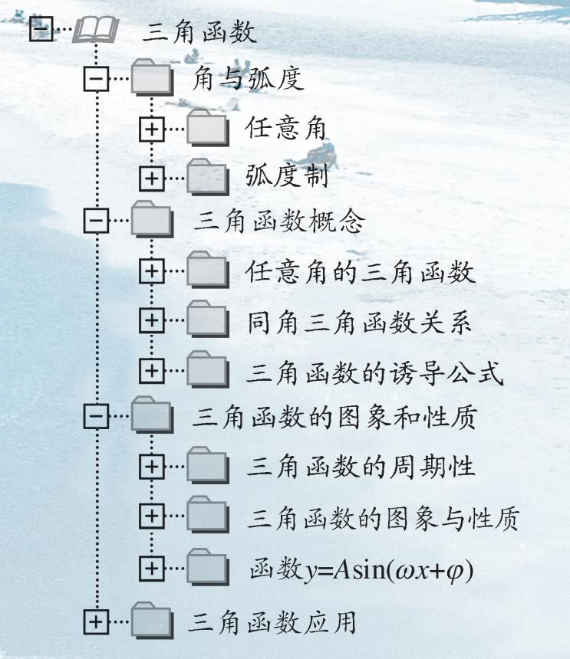
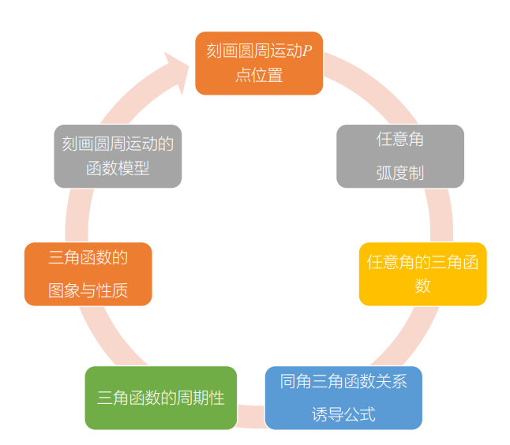
教学内容：

Slide 4
贯穿整章任务、主题：
1、感受生活中的“周期现象”
2、理解角扩充的必要性；
3、理解刻画圆周上点位置的相关量x，y，r，α，l之间存在联系；
4、理解研究任意角三角函数的必要性；
5、理解任意角的三角函数值能转化为锐角三角函数值；
6、理解能用三角函数模型来刻画圆周运动；

Slide 5
THANKS
不当之处
敬请指正

